Slide 1
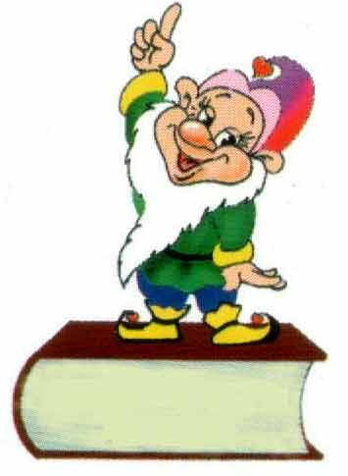
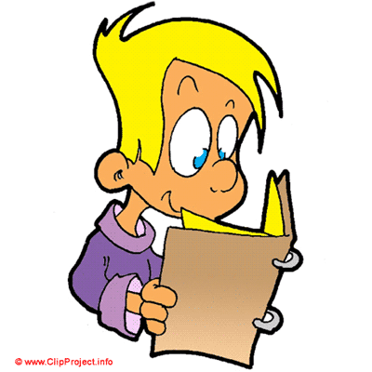
Внеклассное чтение

Slide 2
Добрый день! - солнцу и птицам.
Добрый день! – улыбчивым лицам.

Slide 3
Повторение изученного
Что название такое откуда сказка волшебство.
Произведение отрывок о вместе вымышленных красивых лицах делах или поступках событиях. Это действительно отдельный способ жанр для в рассказе литературе.

Slide 4
Почемусолнцевосходит,когдакричитпетух?
ОткудавзяласьДаугава?
Какбарсукикуница судились

Slide 5
Почему солнце восходит, когда кричит петух?
Откуда взялась Даугава?
Как барсук и куница судились
Вот как бывает, когда другого глупей себя считаешь.
Видно, правду говорят умные люди: жадные да неуступчивые всегда в убытке бывают.

Slide 6
Какие вопросы задают сказки?

Slide 7
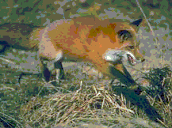
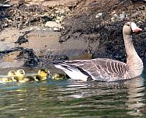
В каких сказках мы находим ответы на следующие вопросы
Почему лисы ходят с вытянутыми хвостами?
Как журавль учил лису летать (литовская сказка)
Почему у волка нет шубы?
Как лиса шила волку шубу (русская сказка)

Slide 8
Физминутка

Slide 9
Не умел голубь гнездо вить и пошел к Дрозду поучиться. Дрозд в этом деле был большой мастер. Когда прилетел Голубь, Дрозд только что начал вить свое красивое гнездо. Сначала голубь следил очень внимательно за работой Дрозда, но, когда основание гнезда было готово, и начали понемногу подниматься края, Голубю стало скучно. Он решил , что учиться ему уже нечему, и начал кричать:
-Умею! Умею! Умею!
Взмахнул крыльями и улетел. И даже спасибо не сказал.
На другой день Голубь сам принялся вить гнездо. Донышко гнезда свил, а как дальше делать, и не знает.

Slide 10
Тогда Голубь снова полетел к Дрозду и стал упрашивать, чтобы Дрозд еще раз показал, как надо строить гнездо. Но Дрозд ответил:
-Ты же хвалился, что умеешь строить, вот и сумей без меня довести работу до конца.
Так гнездо у Голубя до сих пор и стоит недостроенное. Однако Голубь нет- нет да и похвастается:
-Умею! Умею!
А на самом-то деле и не умеет!
КАК ГОЛУБЬ УЧИЛСЯ ГНЕЗДО ВИТЬ
Литовская сказка

Slide 11
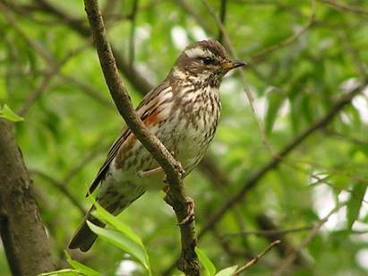
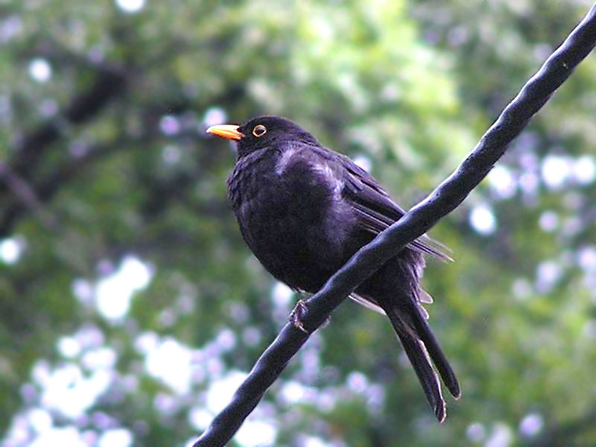
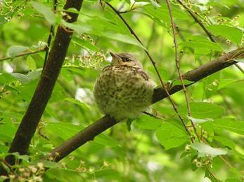
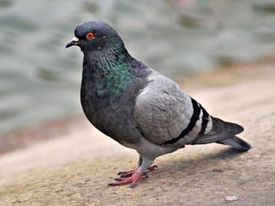
Чёрный дрозд
Дрозд рябинник и его птенец
Голубь

Slide 12
ПОЧЕМУ КОТ МОЕТСЯ ПОСЛЕ ЕДЫ (литовская сказка)
Однажды залетел воробей на крестьянский двор и стал клевать зерна. Прыгает воробей по траве. Зернышко за зернышком подбирает, а хозяйский кот на него из-за угла посматривает. Cмотрел кот, смотрел да как прыгнет на воробья! Схватил его за крыло и говорит: -Неплохо я сейчас позавтракаю! -Что вы, что вы, пан кот! - зачирикал воробей. -Неужели вы собираетесь меня съесть?

Slide 13
-А что мне, любоваться тобой, что ли?- фыркнул кот и приготовился свернуть воробью голову. -Да постыдитесь же, пан кот!- опять зачирикал воробей.- Ведь вы забыли умыться! А разве вы не знаете, что и хозяин ваш, и хозяйка, и все люди на свете сначала моются, а потом завтракают? -И то правда!- сказал кот и поднял лапу, чтобы хорошенько потереть себе мордочку. А воробей, недолго думая, прыг в сторону! Взмахнул крыльями и улетел.
Очень рассердился кот. -Ну нет. Теперь меня не обманешь!- сказал он.- Пусть люди делают, как знают, а я сначала буду завтракать, потом умываться. С тех пор все коты на свете моются после еды.

Slide 14
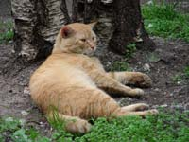
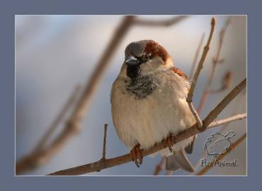
Каким был кот? А каким воробей? Выберите из перечисленных качеств подходящие. Объясните свой выбор.
Ловкий
Сильный
Находчивый
Догадливый
Хвастливый
Умный
Мудрый
Злой

Slide 15
ПОЧЕМУ У МЕСЯЦА НЕТ ПЛАТЬЯ (сербская сказка)
В третий раз пришёл месяц к портному. Увидел портной: идёт по небу круглый месяц - не месяц, а луна, да вдвое шире. Чем платье, которое он только что сшил. Что было делать портному? Бросился бежать. Искал его месяц, искал, да не нашёл. В назначенный срок пришёл месяц за платьем. А платье и узко и коротко. -Видно, я ошибся,- говорит портной. И снова сел за работу. Так и остался месяц без платья.
В назначенный срок пришёл месяц за платьем. Опять платье мало. -Видно. И теперь я ошибся,- сказал портной. И снова стал кроить и шить. Решил себе месяц сшить платье. Снял с него портной мерку и сел за работу.

Slide 16
ПОЧЕМУ У МЕСЯЦА НЕТ ПЛАТЬЯ (сербская сказка) Решил себе месяц сшить платье. Снял с него портной мерку и сел за работу. В назначенный срок пришёл месяц за платьем. А платье и узко и коротко. -Видно, я ошибся,- говорит портной. И снова сел за работу. В назначенный срок пришёл месяц за платьем. Опять платье мало. -Видно. И теперь я ошибся,- сказал портной. И снова стал кроить и шить. В третий раз пришёл месяц к портному. Увидел портной: идёт по небу круглый месяц - не месяц, а луна, да вдвое шире. Чем платье, которое он только что сшил. Что было делать портному? Бросился бежать. Искал его месяц, искал, да не нашёл. Так и остался месяц без платья.

Slide 17
Какое объяснение даёт сказка: научное или художественное?
Где можно найти научное объяснение?
В ЭНЦИКЛОПЕДИЯХ

Slide 18
Найти,прочитать стихотворение со сказочным сюжетом. Выучить наизусть.
Рекомендательный список книг:
Ю.Владимиров «Чудаки».
С.Маршак «Вчера и сегодня».
А.Барто «Вам не нужна сорока».

Slide 19
РЕФЛЕКСИЯ
Дополните фразы:
- Я узнал…..
- В ходе работы удалось научиться...
- Порадовался тому, что …..

Slide 20
СПАСИБО ЗА УРОК.
МОЛОДЦЫ!

